Slide 1
সকলকে স্বাগতম

Slide 2
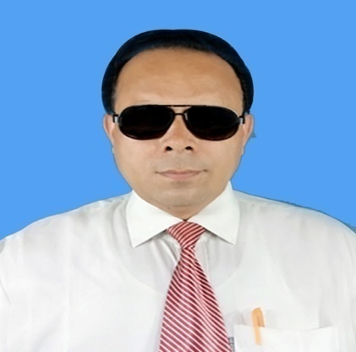
শিক্ষক পরিচিতি
বিনয় কুমার বিশ্বাস
সহকারী শিক্ষক
কোলা সদর উদ্দিন উচ্চ বিদ্যালয়
রাজবাড়ী সদর , রাজবাড়ী ।
মোবাঃ ০১৭১৭৭৫৪৮০৭

Slide 3
পাঠ পরিচিতি
শ্রেণীঃ ৮ম
বিষয়ঃ বাংলা ১ম পত্র
(গদ্যাংশ)
সময়ঃ ৫০ মিনিট
তারিখঃ ১৬-১১-১৯ইং

Slide 4
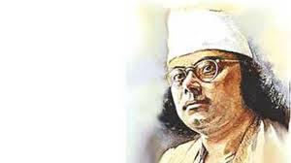
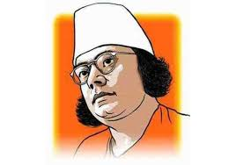
এসো আমরা কিছু ছবি দেখি

Slide 5
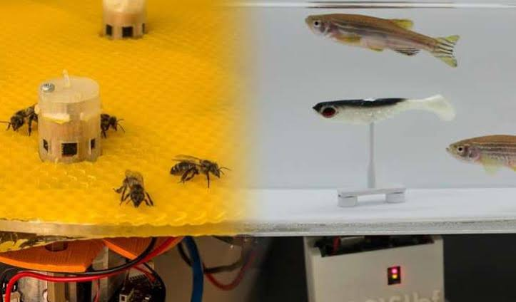
এসো আমরা কিছু ছবি দেখি

Slide 6
আজকের পাঠ
“ভাব ও কাজ”
-কাজী নজরুল ইসলাম

Slide 7
শিখনফল
এ পাঠ শেষে শিক্ষার্থীরা - - - - -
১. লেখক কাজী নজরুল ইসলাম সম্পর্কে বলতে পারবে ।
২. নুতন শব্দসহ বাক্য গঠন করতে পারবে ।
৩. প্রবন্ধের উল্লেখযোগ্য অংশ সমুহ ব্যাখ্যা করতে পারবে ।
৪.প্রবন্ধের মূলভাব বিশ্লেষণ করতে পারবে ।

Slide 8
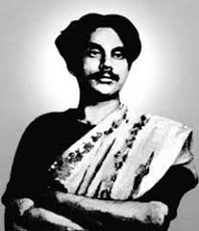
জন্মঃ ২৫ মে ১৮৯৯ইং আসামসোল ,ভারত
পেশাঃকবি,ঔপ্ন্যাসিক, গীতিকার, সুরকার,নাট্যকার, সম্পাদক
উল্লেখযোগ্য কর্মঃবিদ্রোহী,নজরুলগীতি ,অগ্নিবীণা ,বাধঁন হারা, ধুমকেতু,বিষের বাঁশি,গজল ,শ্যামা সঙ্গীত
পুরস্কারঃপদ্মভূষণ,একুশে পদক (১৯৭৬), স্বাধীনতা পুরস্কার (১৯৭৭) বাংলাদেশের জাতীয় কবি ,রণ সঙ্গীত রচয়িতা।
মৃত্যুঃ২৯ আগস্ট ১৯৭৬(বয়স ৭৭)
ঢাকা, বাংলাদেশ
কাজী নজরুল

Slide 9
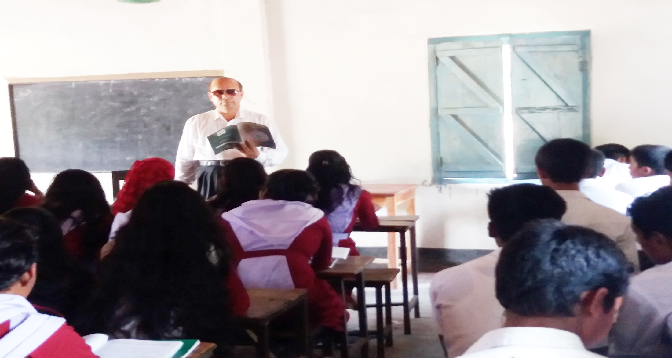
আদর্শ পাঠ

Slide 10
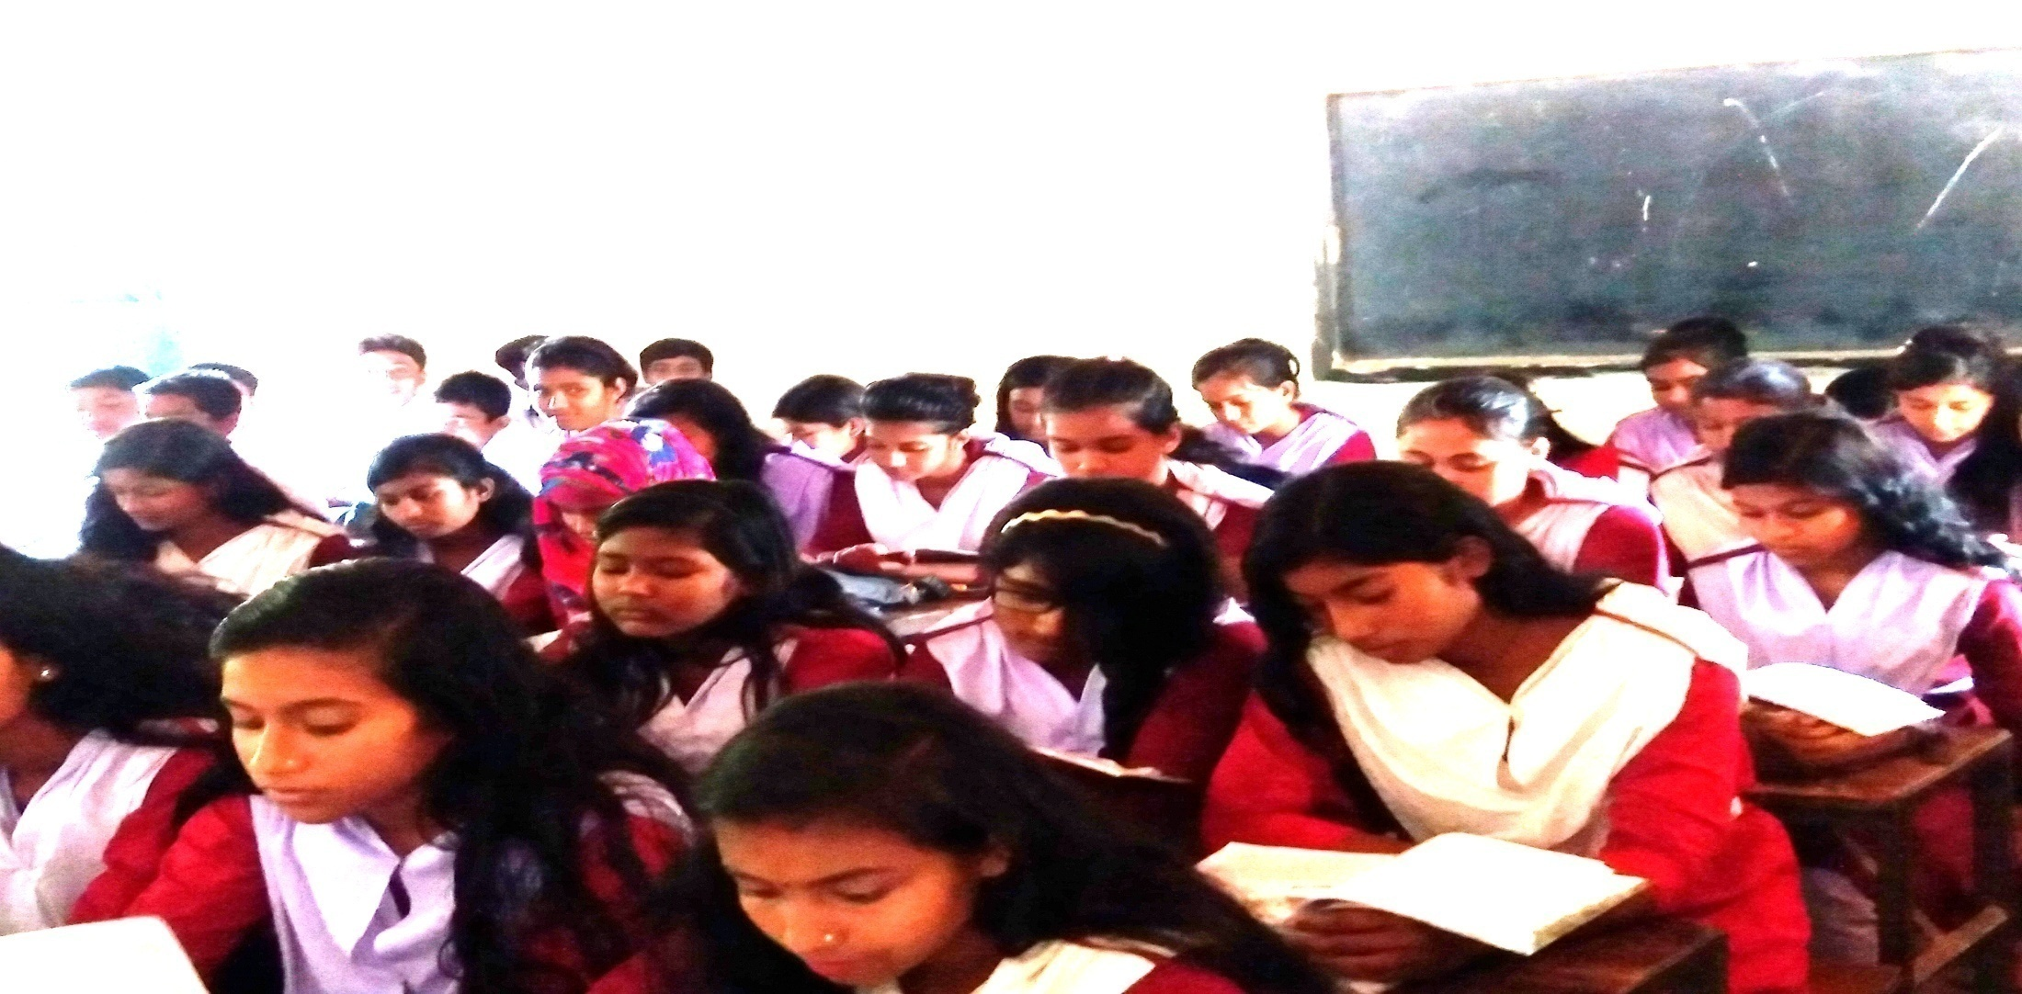
নিরব পাঠ

Slide 11
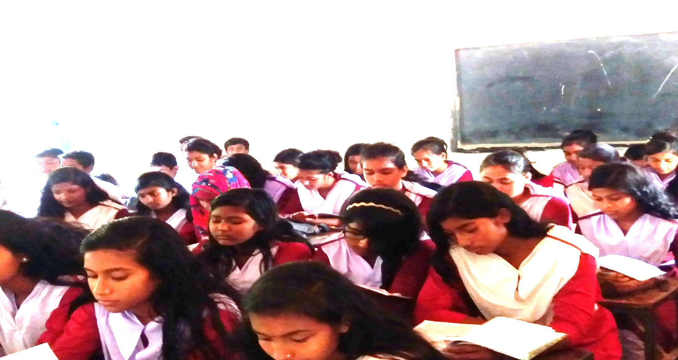
সরব পাঠ

Slide 12
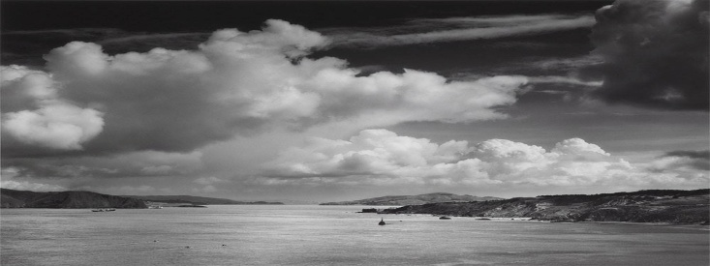
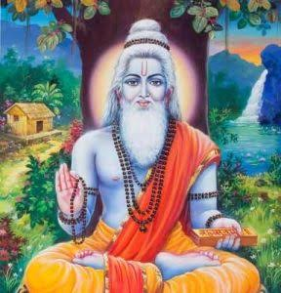
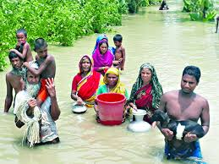
কঠিন শব্দগুল জেনে নিই
Aআসমান
আকাশ
জমিন
মাটি, ভূ-খন্ড
ঋষি
শাস্ত্রজ্ঞ, তপসী, মুনি, যোগী
বানভাসী
বন্যায় ভাসানো , বন্যায় যা বা যাদের ভাসিয়ে নিয়ে যায় ।

Slide 13
আরও কঠিন শব্দ জেনে নিই
কর্পূর –বৃক্ষ রস থেকে তৈরী গন্ধ দ্রব্য বিশেষ যা বাতাসের সংস্পর্শে অল্পক্ষণের মধ্যে ক্ষয় প্রাপ্ত হয় ।
কুম্ভকর্ণ- রামায়ণে বর্ণিত রাবণের ছোট ভাইয়ের নাম । সে একনাগাড়ে ছয় মাস ঘুমাত । এখানে যে খুব ঘুমায় বা সহজে যাকে জাগানো যায় না ।

Slide 14
একক কাজ
প্রশ্নঃ ‘ভাব জিনিসটা হইতেছে পুস্পহীন সৌরবের মতো’ কথাটা ব্যাখ্যা কর ।

Slide 15
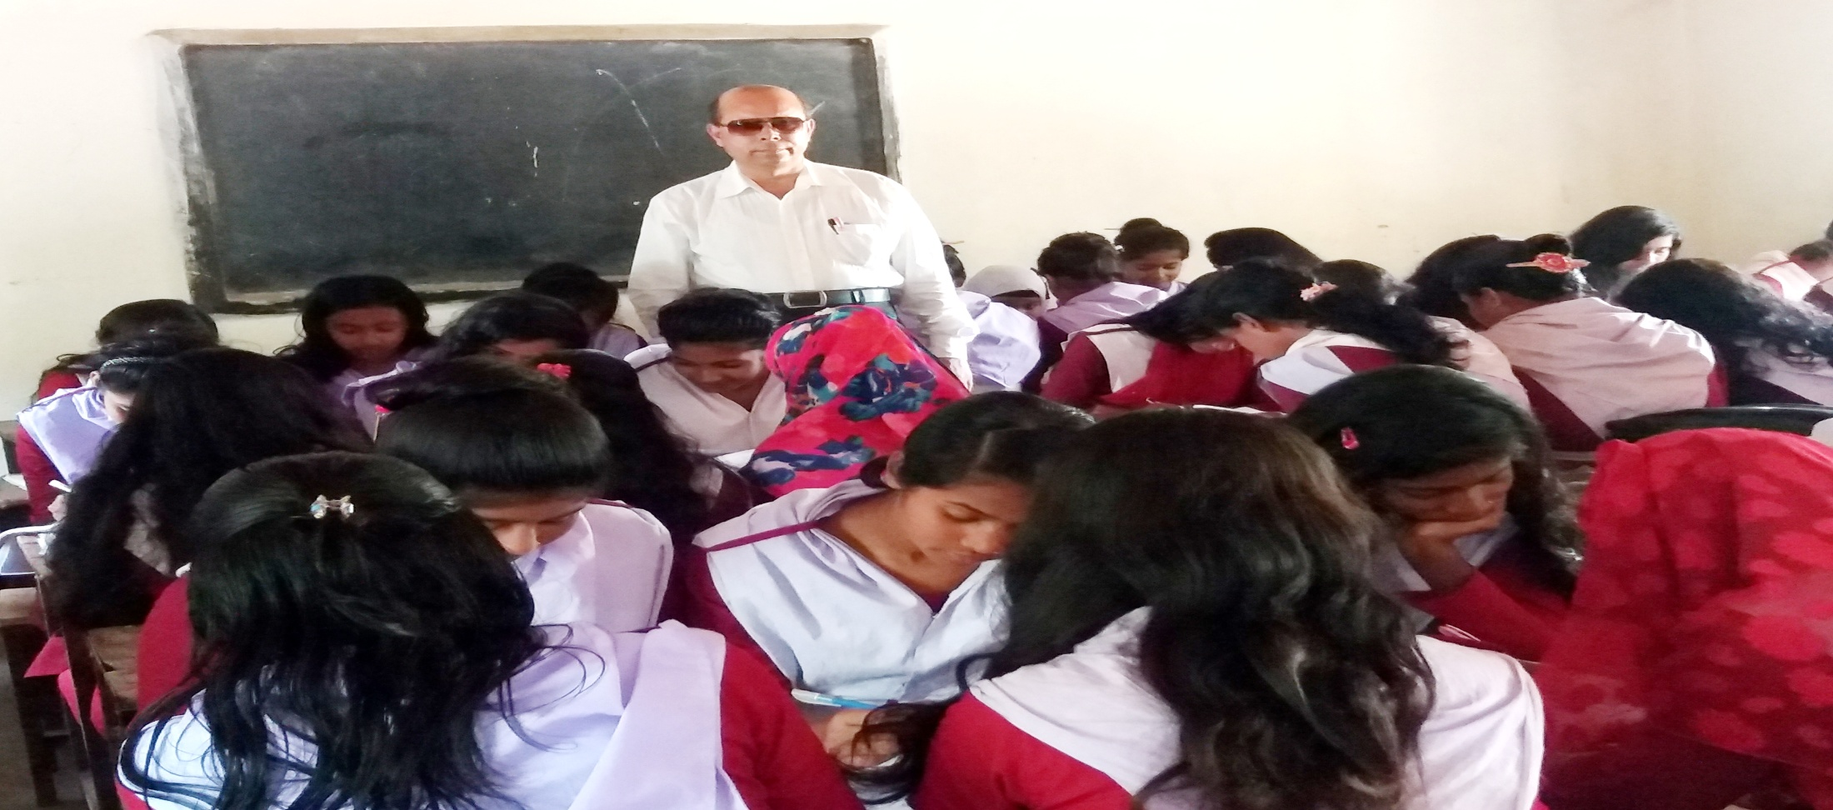
দলগত কাজ
প্রশ্নঃ “যিনি ভাবের বাশিঁ বাজাইয়া জনসাধারনকে নাচাইবেন , তাঁহাকে নিঃস্বার্থ ত্যাগী ঋষি হইতে হইবে ।” –কথাটা ব্যাখ্যা কর ।

Slide 16
মূল্যায়ন-০১
প্রশ্নঃ-০১- কাজী নজরুল ইসলাম কত সালে জন্ম গ্রহন করেন ?
ক ১৮৯০ সালে খ ১৮৯৫ সালে
গ ১৮৯৯ সালে ঘ ১৯২৯ সালে
প্রশ্নঃ ‘ভাব ও কাজ’ লেখাটি কোন ধরনের সাহিত্য ?
ক ছোট গল্প খ প্রবন্ধ
গ কাহিনী কাব্য ঘ উপন্যাস

Slide 17
মূল্যায়ন -০২
প্রশ্নঃ -০৩- কাজী নজরুল ইসলাম কোন দেশের নাগরিক ছিলেন ?
ক. ব্রিটিশ খ. ভারত
গ. বাংলাদেশ ঘ. উপরের সবগুলো
প্রশ্নঃ -০৪-কুম্ভকর্ন কার ছোট ভাই ?
ক. রামচন্দ্রের খ. লক্ষণের
গ. রাবনের ঘ.ভরতের

Slide 18
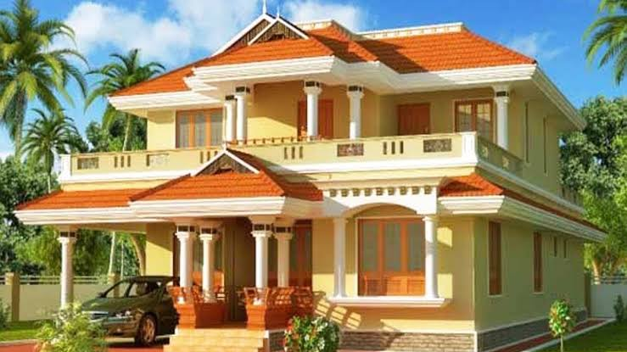
বাড়ীর কাজ- ০১

Slide 19
বাড়ীর কাজ-০২
তুমি স্বপ্নে রাজা হতে পার , কোটি কোটি টাকা , বাড়ী গাড়ীর মালিক হতে পার ।
কল্পলোকের সুন্দর গল্পও হতে পারে , কিন্তু বাস্তবতা ভিন্ন এক জগত । এখানে বড় হতে হলে পরিশ্রমের বিকল্প নেই । শিক্ষার দ্বারা নিজের প্রতিভাকে জাগ্রত করে সঠিক কর্মানুশীলনের মাধ্যমে বড় হতে হবে । সুতারাং কল্পনার জগতে হাবু -ডুবু না খেয়ে দেশ ও জাতির কল্যাণে আত্ননিয়োগ করাই মনুষ্যেত্বের পরিচায়ক

Slide 20
বাড়ীর কাজ-০৩
ক. যিনি ভাবের বাঁসি বাজিয়ে জনসাধারনকে নাচাবেন তাকে কেমন হতে হবে ?
খ. লেখক আত্নার শক্তিকে জাগিয়ে তুলতে বলেছেন কেন ?
গ. উদ্দীপকটি ‘ ভাব ও কাজ’ প্রবন্ধের যে দিকটি নির্দেশ করে তা বর্ননা কর ।
ঘ. ‘কল্পনার জগতে হাবু-ডুবু না খেয়ে দেশ ও জাতির কল্যাণে আত্ননিয়োগ করাই মনুষ্যত্বের পরিচায়ক’ -মন্তব্যটি ‘ভাব ও কাজ’ প্রবন্ধের আলোকে মুল্যায়ন কর।

Slide 21
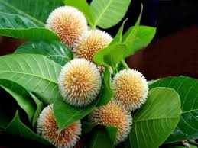
সকলকে ধন্যবাদ

